Slide 1

Trabalho acadêmico Blood Center, apresentado junto a disciplina de Trabalho Interdisciplinar: Aplicações Web - Pontifícia Universidade Católica de Minas Gerais – Graduação em Sistemas de Informação.
Júlia Mello Leal
Karen de Jesus Bicalho
Kthelly Maievy Aguiar Leite
Lucas Antônio Gregório Pidner
Rafael Lopes Fraga
Orientador:
Prof. João Caran
Marta
PUC Minas – Sistemas de Informação

Slide 2

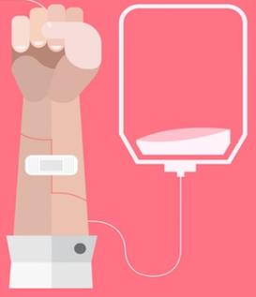
INTRODUÇÃO
POR QUE DOAR SANGUE?
PowerPoint 2013
1,8%
Doações no Brasil
Apenas 1,8% da população brasileira doa sangue. Com isso, apenas 3,6 milhões de bolsas de sangue são coletadas por ano no Brasil, em média
PUC Minas – Sistemas de Informação 3

Slide 3
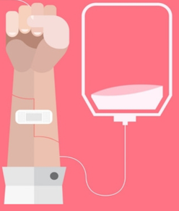
INTRODUÇÃO
POR QUE DOAR SANGUE?
PowerPoint 2013
3,5%
Mínimo necessário?
3,5% da população doando é o mínimo indicado pela OMS para se ter um banco de sangue saudável
PUC Minas – Sistemas de Informação 3

Slide 4
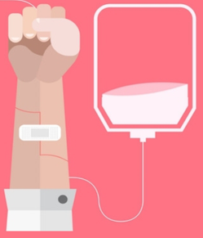
INTRODUÇÃO
POR QUE DOAR SANGUE?
PowerPoint 2013
5%
Cenário ideal
O ideal, segundo a OMS, é que pelo menos 5% da população doe sangue
PUC Minas – Sistemas de Informação 4

Slide 5

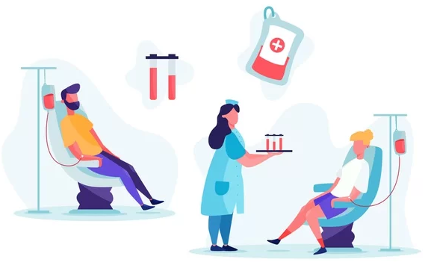
PÚBLICO-ALVO
Doador de sangue:
Ana Carla Ferreira Rocha
25 anos
Belo Horizonte
Receptor de sangue:
Felipe Costa Araújo
25 anos
Belo Horizonte
PowerPoint 2013
PUC Minas – Sistemas de Informação 5

Slide 6


LOOD CENTER
PowerPoint 2013
O que é o BLOND CENTER?
Site informativo;
Pedidos de doação;
Doadores disponíveis;
Abrangência: Doadores de sangue;
PUC Minas – Sistemas de Informação 6

Slide 7
LOOD CENTER
Como funciona?
Vídeo
PowerPoint 2013
PUC Minas – Sistemas de Informação 6

Slide 8
Obrigado!
Dúvidas?
PUC Minas – Sistemas de Informação

